Slide 1
基于ELK海量日志智能分析平台
汇报人：张武

Slide 2
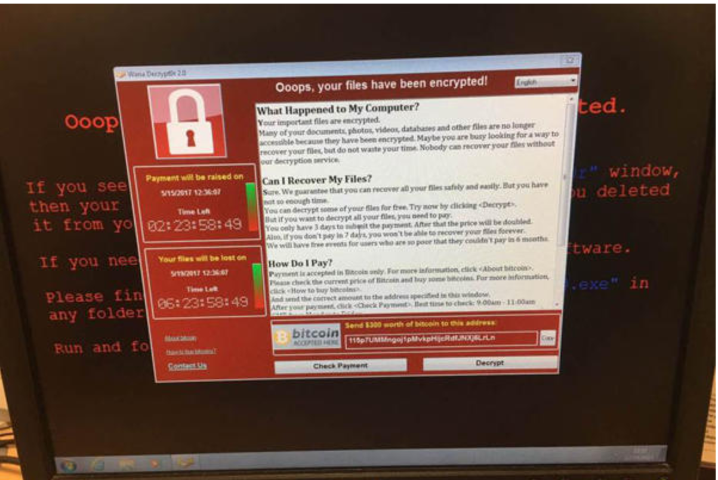
WannaCry
“想哭”病毒
77%
国家遭受攻击
英国的几十家医院被迫暂停急救等服务
俄罗斯内政部千台电脑遭攻击
3万
中国机构遭受影响
公安网、石油系统、银行、教育网、校园网及多所大学的计算机都中招
Notes:
5月12日，一次。迄今为止最大规模的勒索病毒席卷全球，并在短短3天之内影响近百个国家，一些医院、银行、学校、加油站因此陷入瘫痪。
WannaCry勒索病毒全球大爆发，至少150个国家、30万名用户中招，造成损失达80亿美元，已经影响到金融，能源，医疗等众多行业，造成严重的危机管理问题

Slide 3
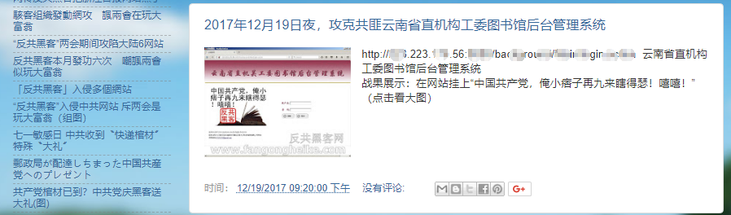
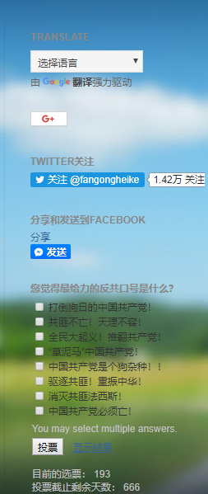
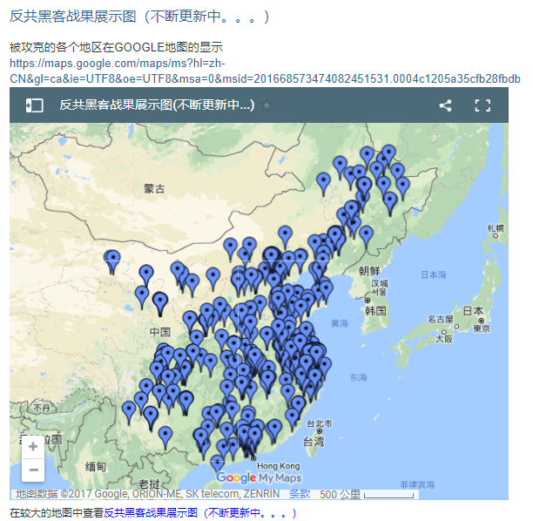
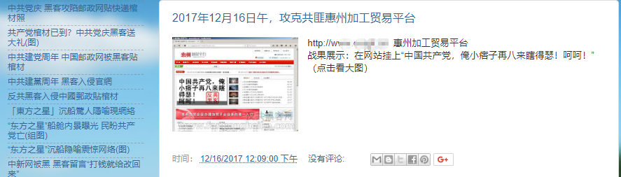
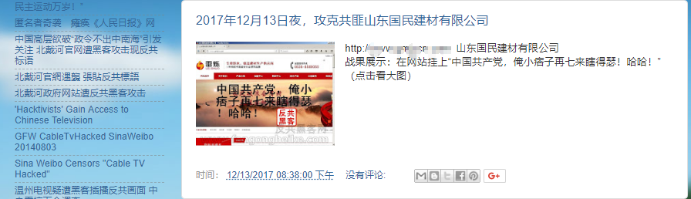
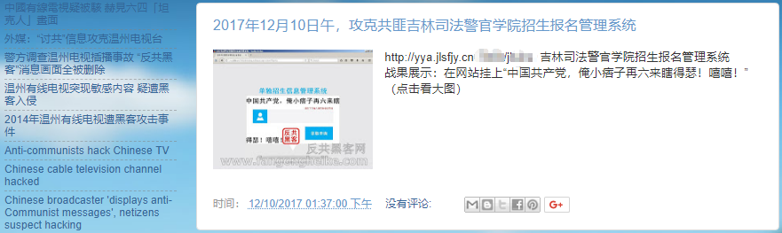
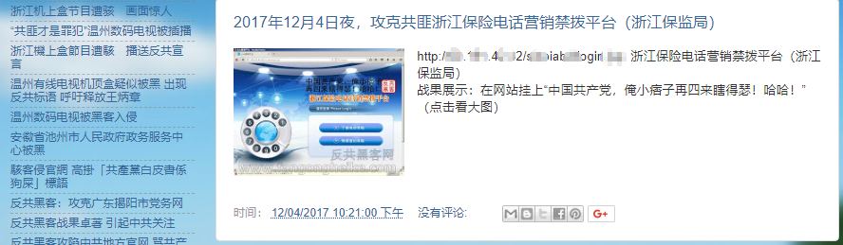

Slide 4

网络安全法
第三章 网络运行安全
第一节 一般规定
第二十一条 国家实行网络安全等级保护制度。网络运营者应当按照网络安全等级保护制度的要求，履行下列安全保护义务，保障网络免受干扰、破坏或者未经授权的访问，防止网络数据泄露或者被窃取、篡改：
（一）制定内部安全管理制度和操作规程，确定网络安全负责人，落实网络安全保护责任；
（二）采取防范计算机病毒和网络攻击、网络侵入等危害网络安全行为的技术措施；
（三）采取监测、记录网络运行状态、网络安全事件的技术措施，并按照规定留存相关的网络日志不少于六个月；
（四）采取数据分类、重要数据备份和加密等措施；
（五）法律、行政法规规定的其他义务。

Slide 5
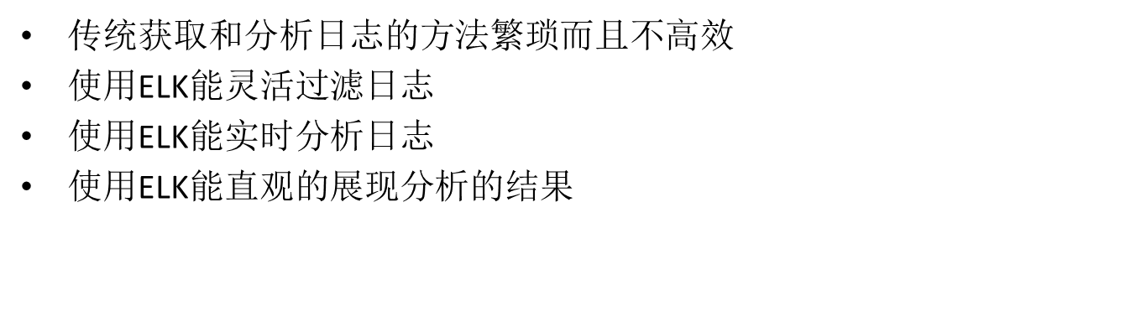
为什么用ELK

Slide 6



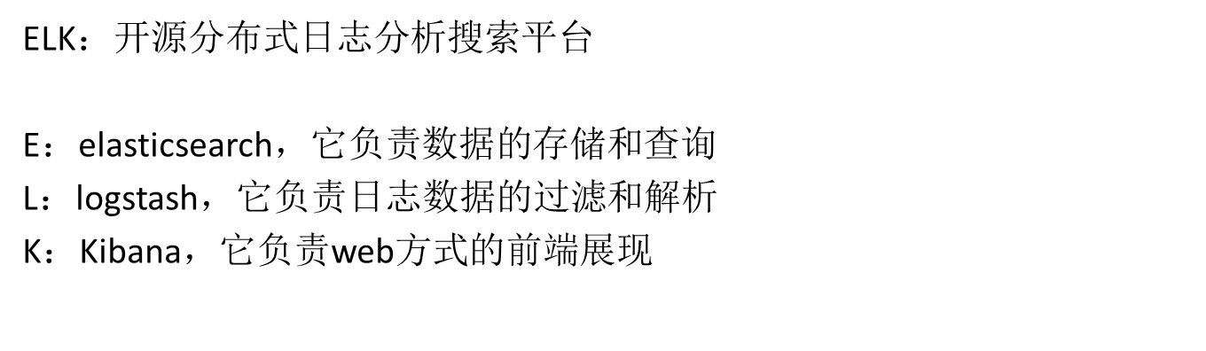


Slide 7
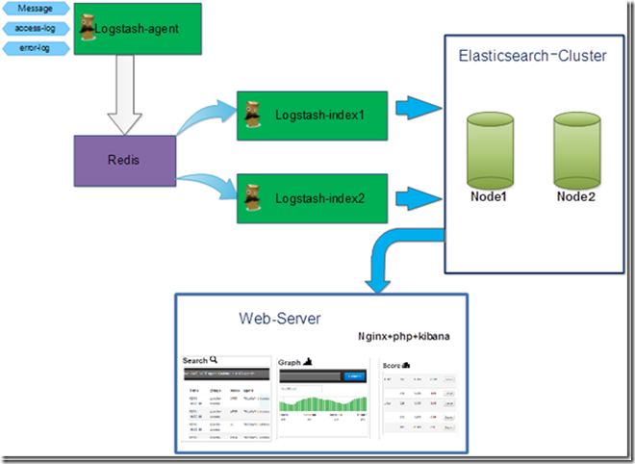
ELK工作原理
Notes:
ELK工作原理

Slide 8
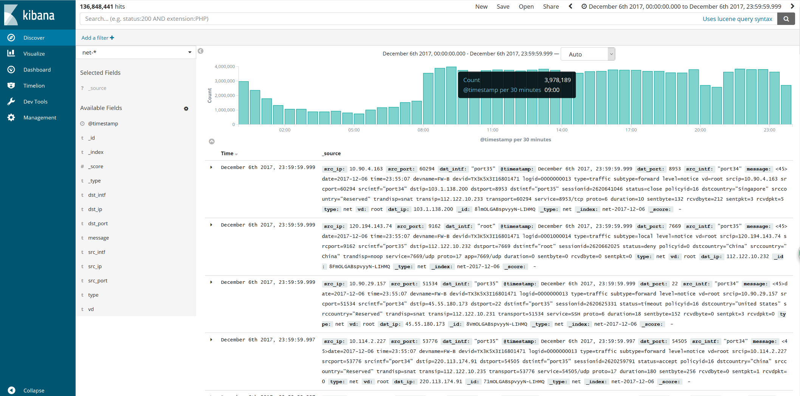
1T=1024G
Notes:
每30分钟产生的日志量大概最高397.82w条，平均到每分钟近13w条，按照网络安全法要求存储6个月以上的日志数据仅nat日志一项就需要大概6-10T的存储空间(单节点)。

Slide 9
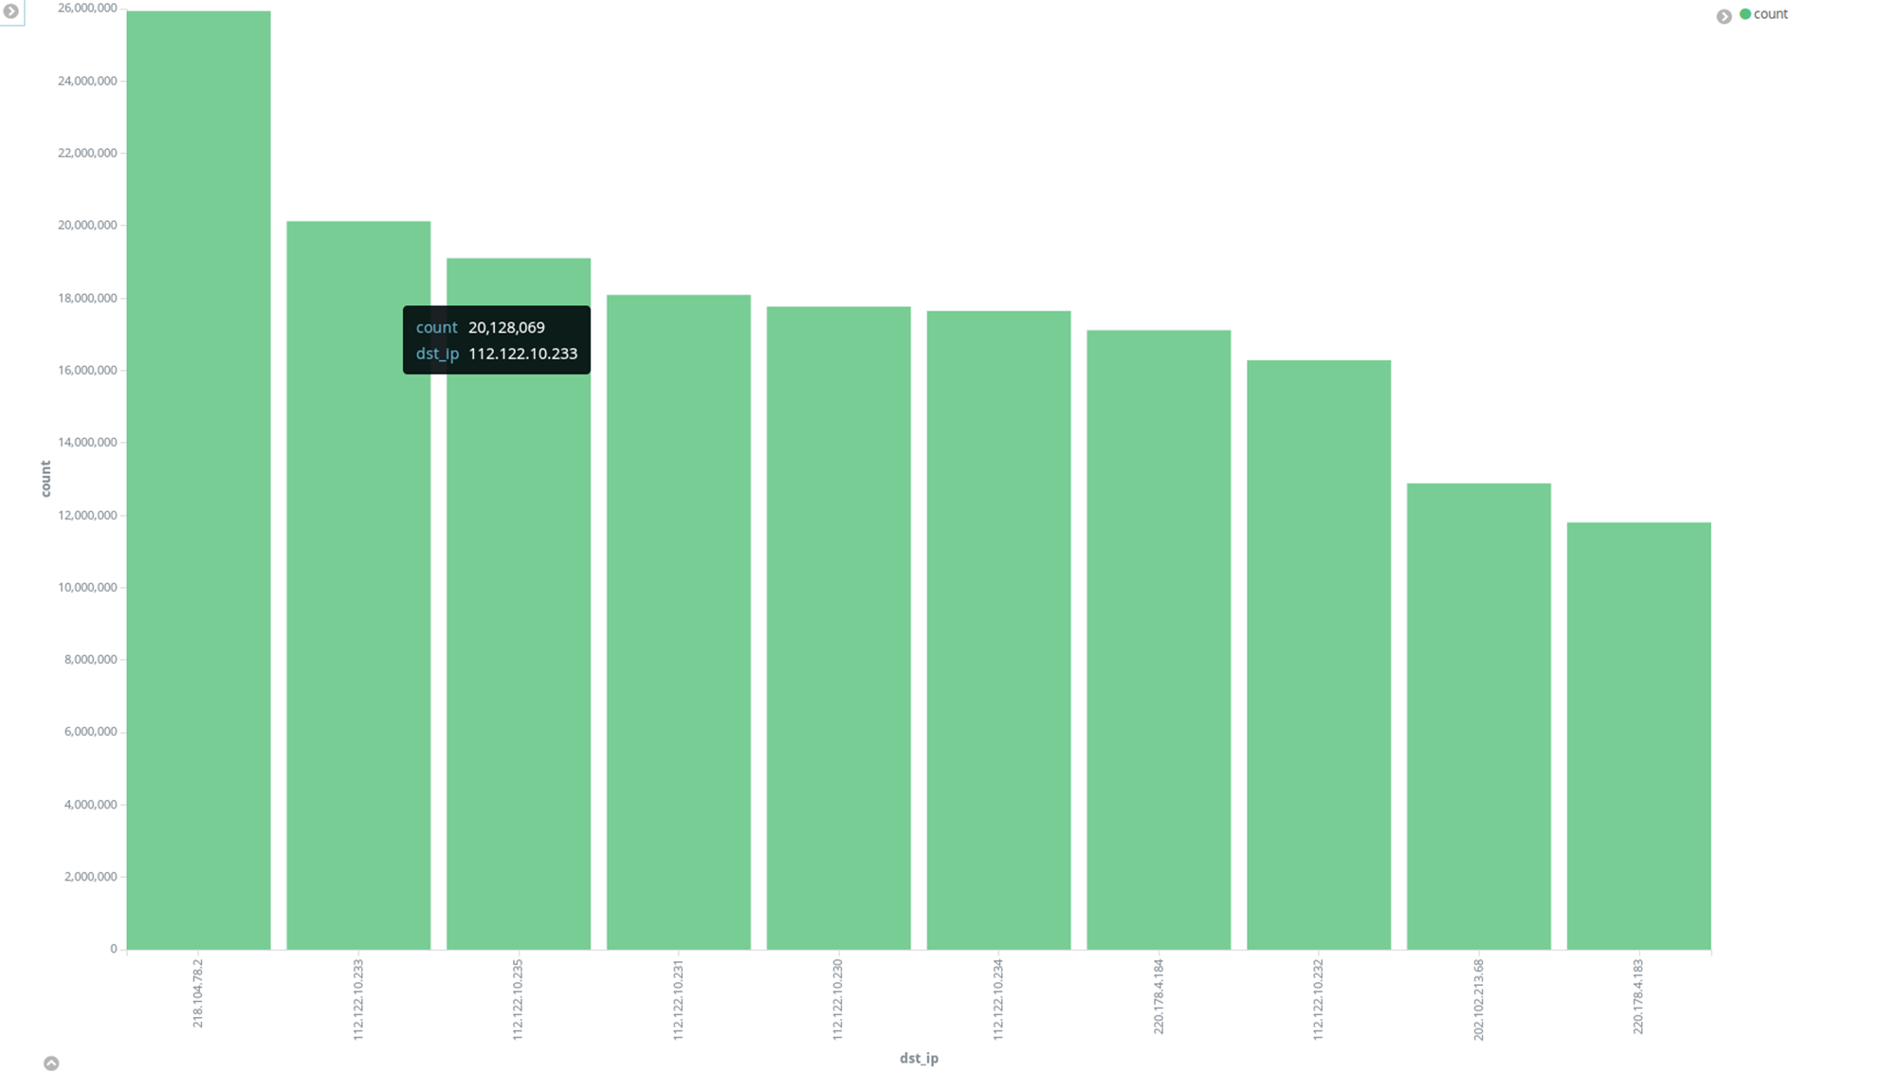
Notes:
这是12月7日nat出去的日志统计top10。 从nat转换日志看，结合我校出口均衡和智能DNS策略，联通使用率最高，其次是电信，移动资源质量确实不行。

Slide 10
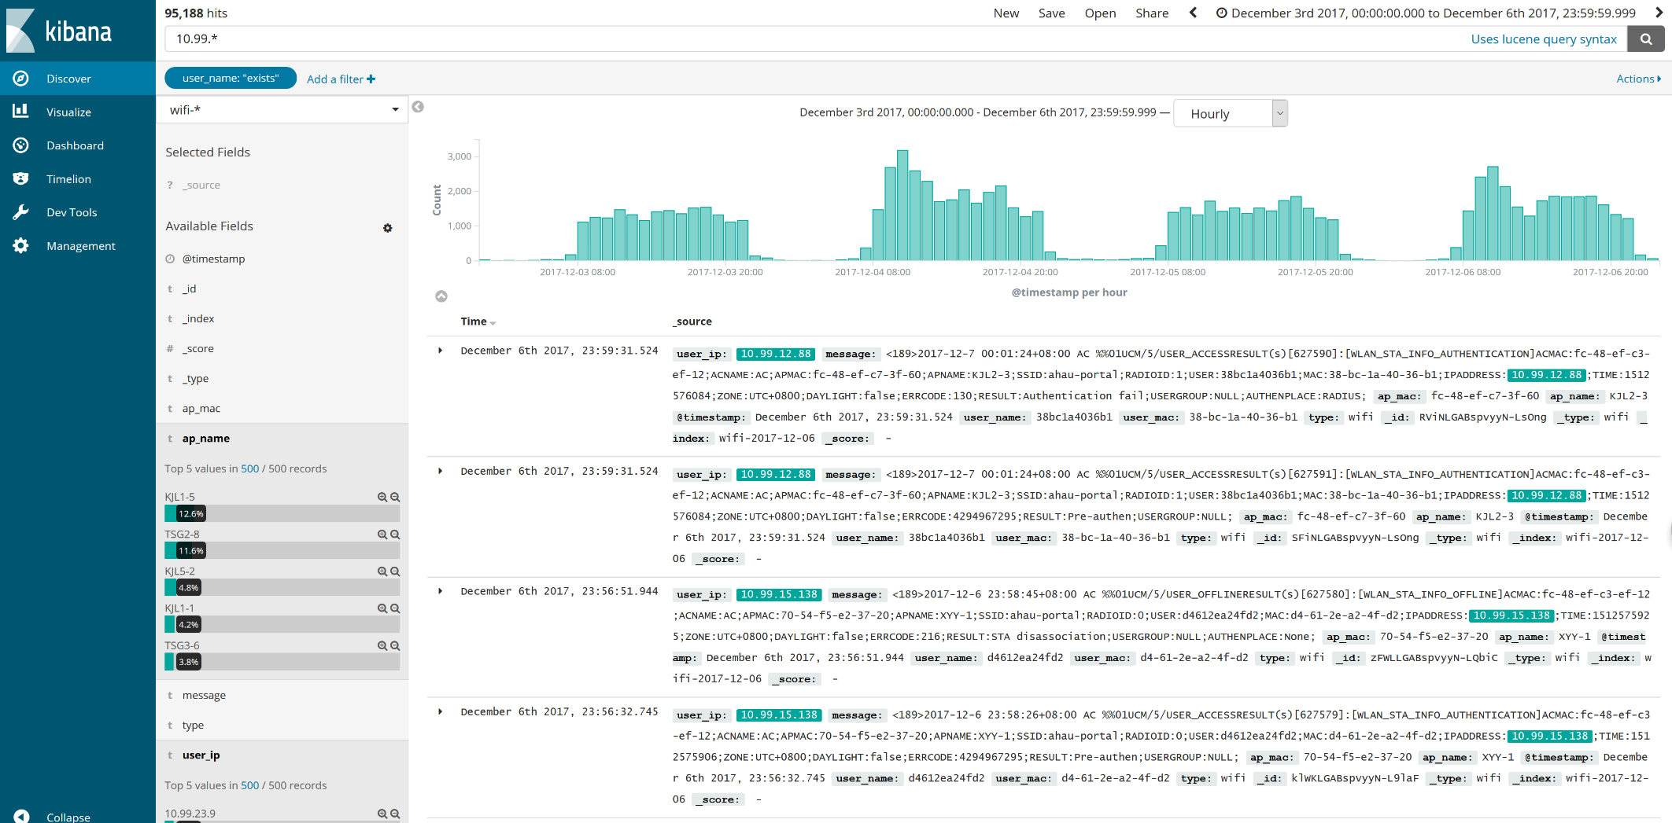
Notes:
灵活快速搜索，支持关键词和通配符等多种匹配方式查询

Slide 11
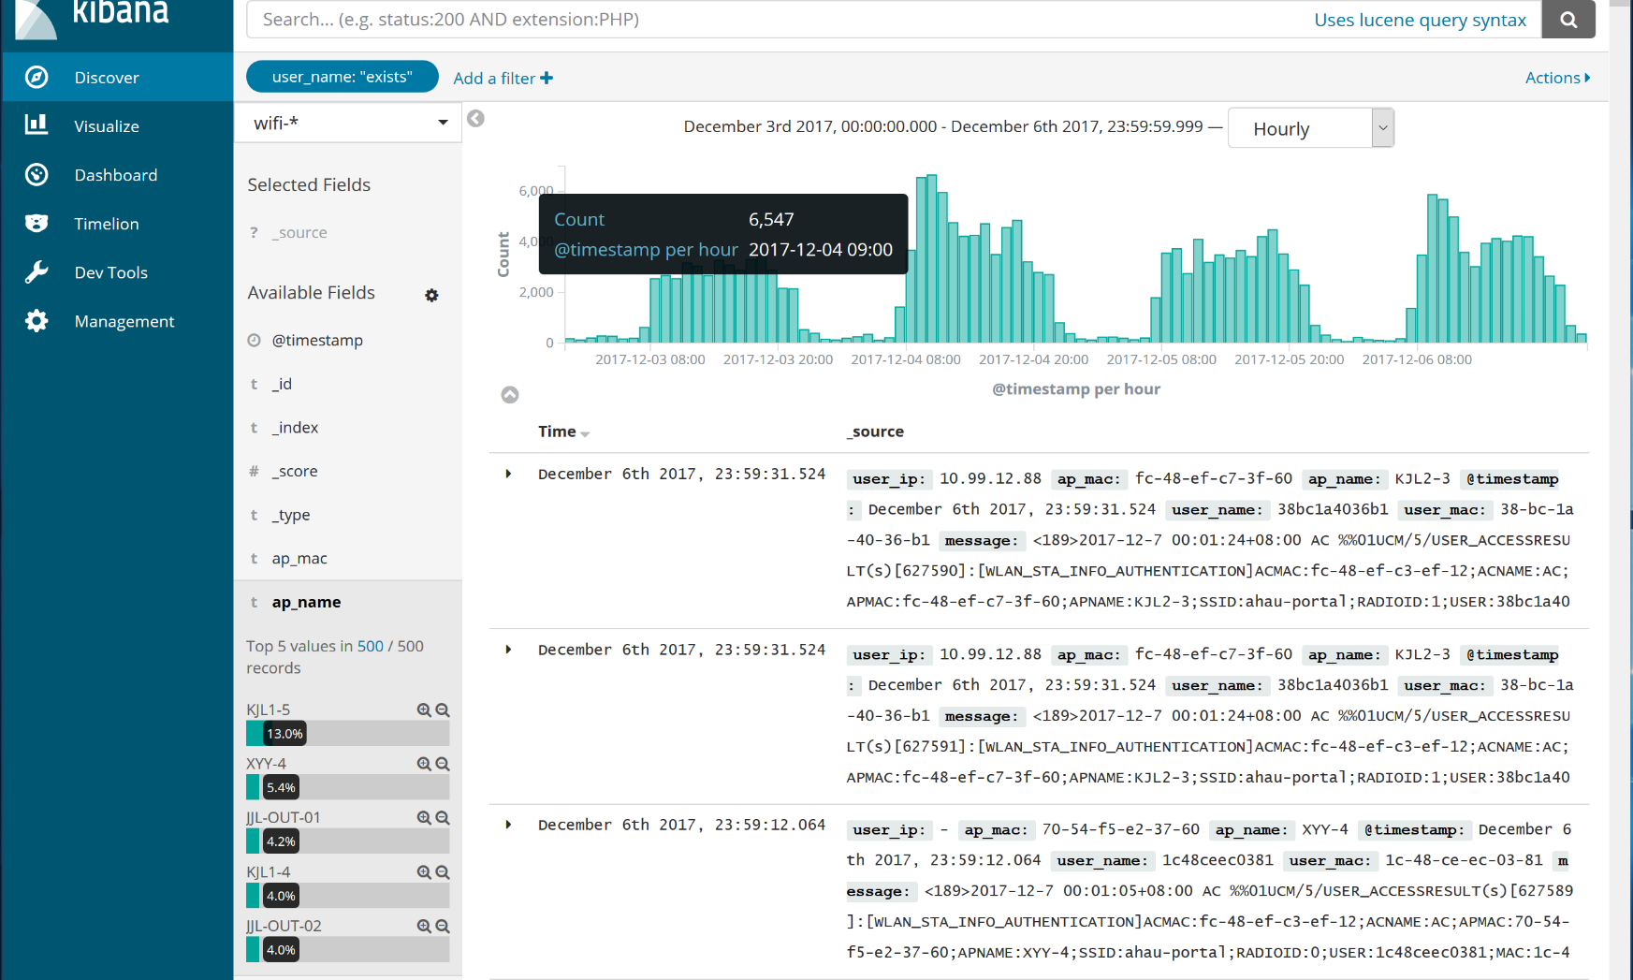
Notes:
Wifi 12月3-6号的日志，可以看出一定规律，也可作为wifi认证等故障分析预警依据。

Slide 12
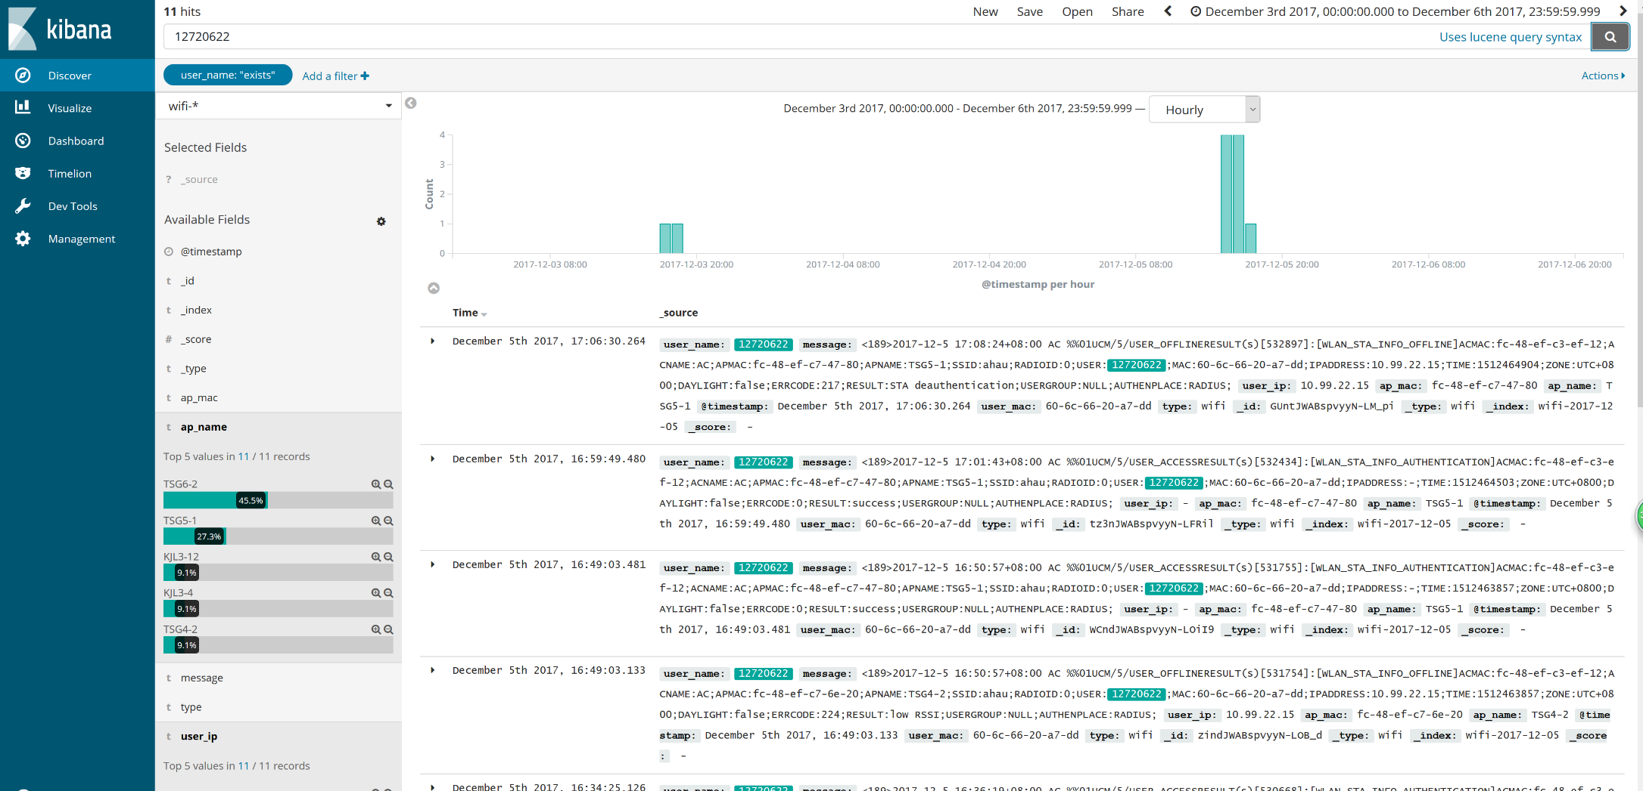
Notes:
Wifi日志可以对用户名进行查询，基于AP间漫游进行描绘运动轨迹及定位。

Slide 13
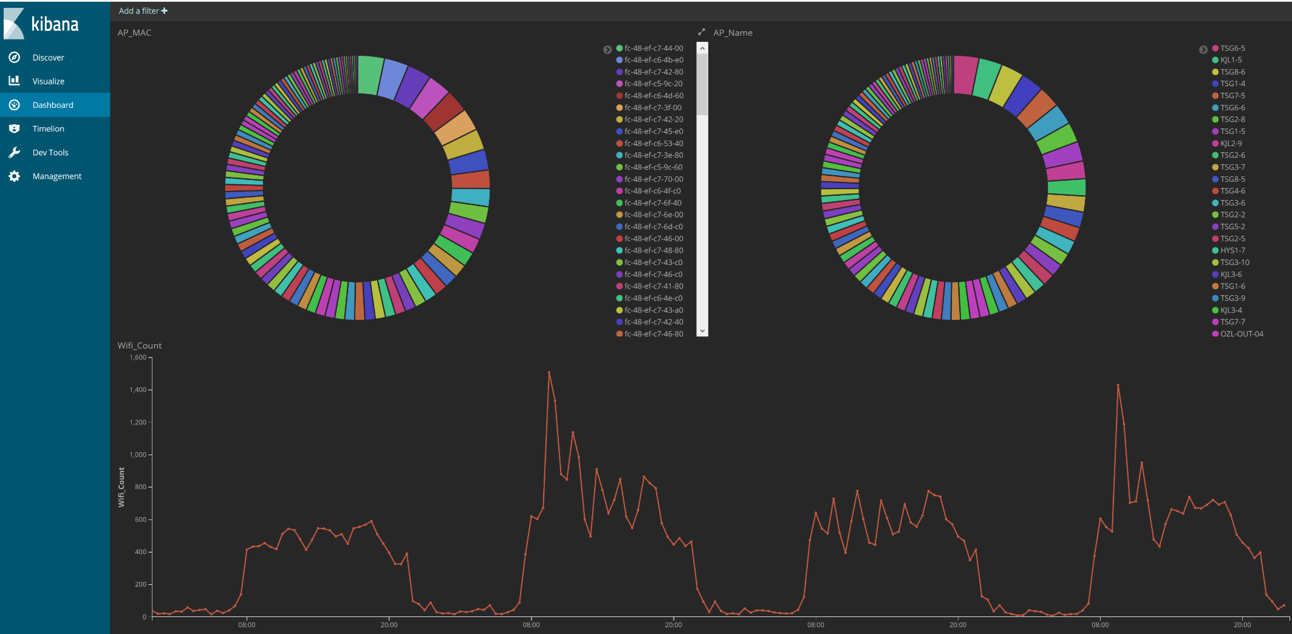
Notes:
直观反映用户关联、认证单个AP的在不同时间段的认证日志数量。

Slide 14
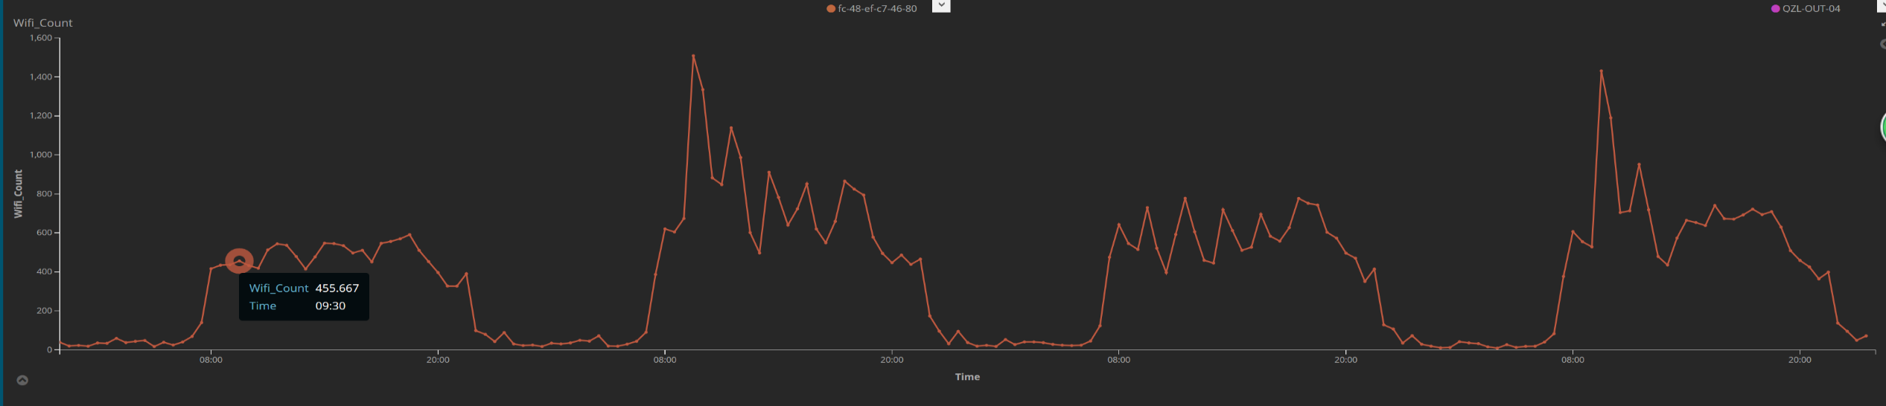
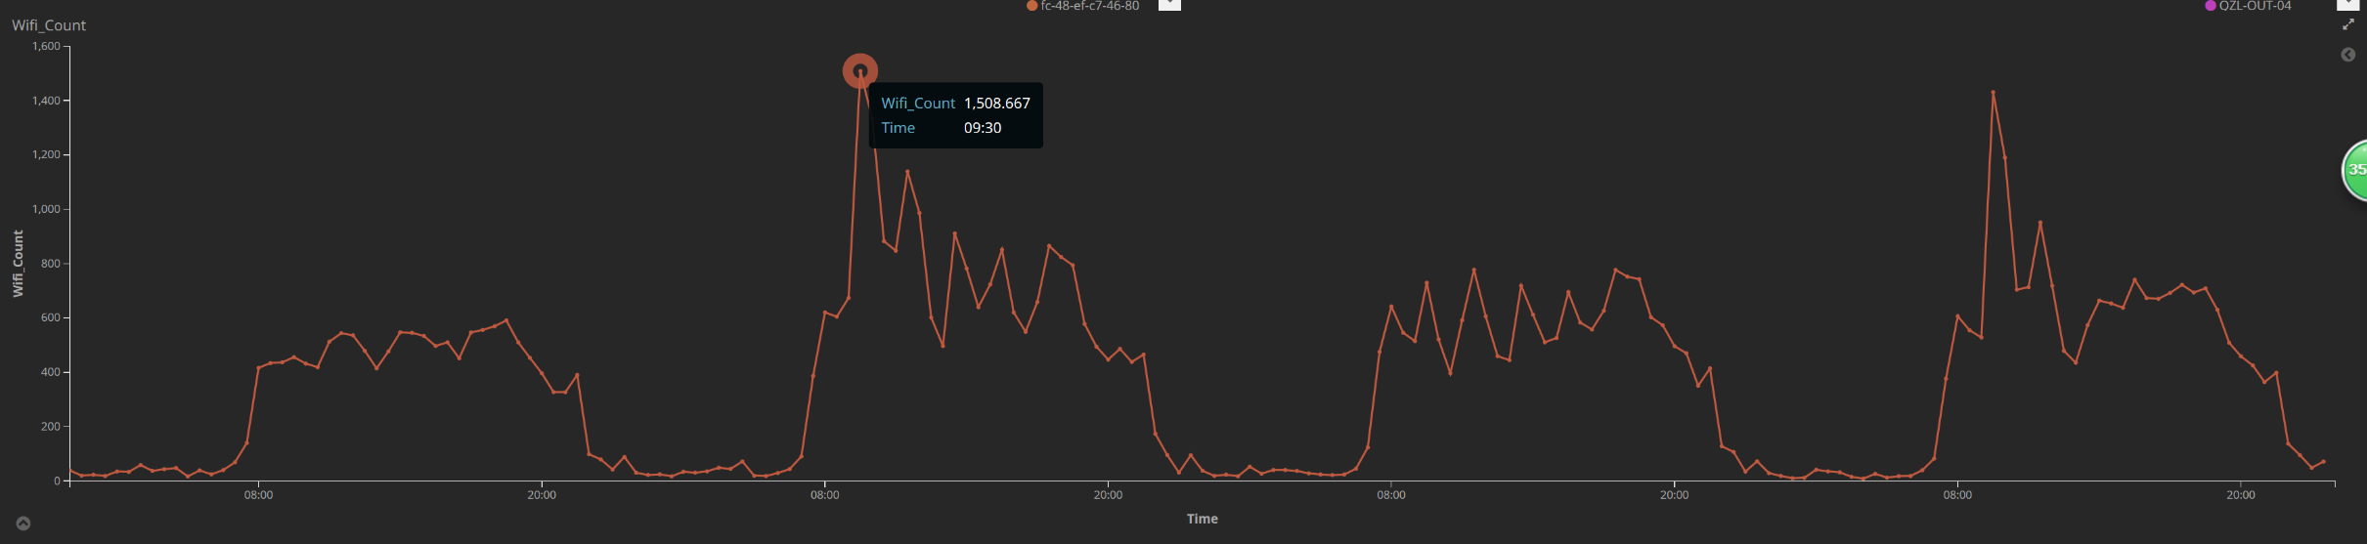
Notes:
帮我把这张图做成一张

Slide 15
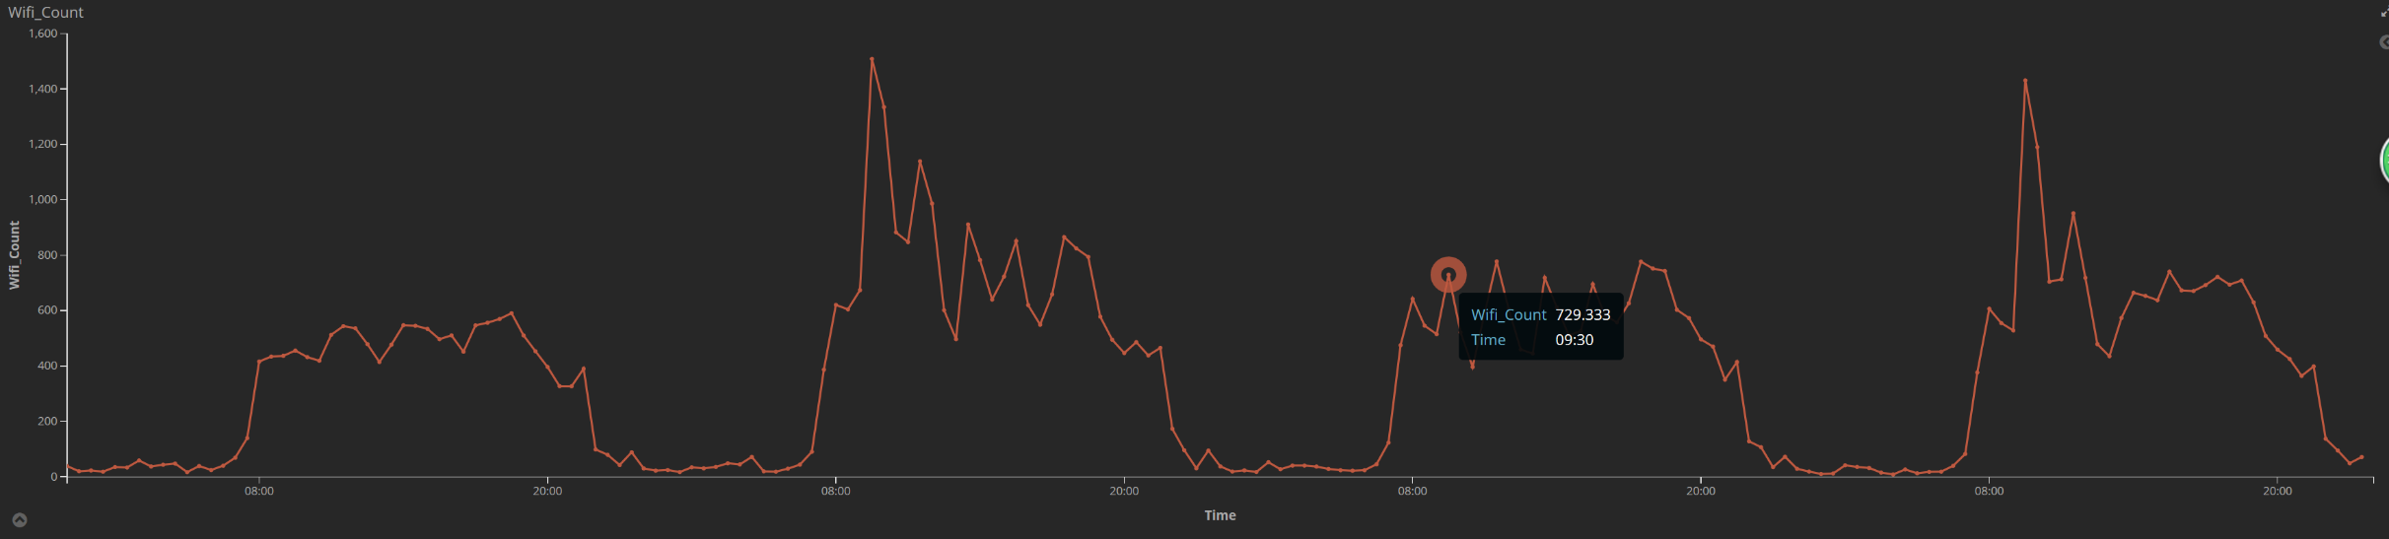
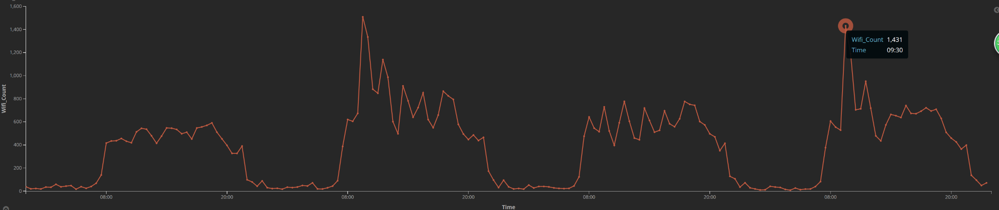

Slide 16
创新点
提供网络运行日志集中收集存储平台。
实时分析、查询关键日志信息。
日志分析结果可视化。

Slide 17

图书馆 3752
数据库 1678
大学 2916
服务 1436
中国 1162
检索 842
期刊 985
信息 1244
文献 823
安徽 881
查新 725
提供 644
资源 1058
活动 685
农业大学 580
使用 761
进行 572
内容 595
试用 515
工作 748
学院 990
案例 487
数据 2147
读者 477
教育 697
创新 503
图书 4287
访问 384
老师 374
相关 397
学科 445
学生 622
馆长 488
系统 520
时间 410
师生 412
全文 415
校图书馆 365
平台 439
科学 1167
收录 422
科技 491
技术 668
培训 409
阅读 360
包括 384
研究 874
以及 324
报告 612
用户 388
论文 598
学习 460
通过 372
可以 454
获得 344
视频 343
专业 356
大赛 320
团队 291
出版 650
领域 312
管理 698
世界 445
作品 353
本次 273
科研 373
提交 268
我馆 276
发展 362
交流 314
现代 262
主题 295
电子 675
北京 296
杂志 352
下载 315
国家 304
机构 353
在线 298
欢迎 230
地址 235
参赛 308
我校 346
我们 238
功能 263
信息中心 223
知识 381
高校 373
所有 261
学术 438
点击 214
开通 211
国际 315
同时 219
经济 545
方式 246
读书 227
法律 272
专家 222
馆员 202
利用 217
中文 246
专题 277
根据 195
介绍 281
选择 204
链接 189
网址 184
出版社 184
目前 188
全球 192
数字 329
处理 195
考核 196
设计 253
分析 251
情况 212
4月 183
参考 271
广大 220
学校 302
师范大学 173
搜索引擎 166
要求 180
建设 295
同学 344
中的 165
人员 263
一个 212
三等奖 174
了解 174
校园 263
计算机 200
有关 197
主要 180
进入 171
安徽省 168
时代 235
简介 171
教学 304
报告厅 167
医学 271
2016年 162
文化 257
课程 208
开放 163
开展 157
推广 162
其他 202
如何 162
系列 233
运营 154
外文 216
提高 155
同学们 147
参加 206
具体 146
美国 172
英语 246
上海 151
农业 784
主任 195
中心 576
通知 183
资料 283
重要 203
综合 176
涉及 144
其中 171
讲座 148
部分 205
大家 140
记录 161
研究生 167
成员 150
6月 143
结果 138
参与 143
查询 161
二等奖 136
环境 224
资源库 138
网站 206
材料 183
新的 134
作者 149
问题 194
现场 136
SCI 197
金融 167
2015年 143
以上 141
帮助 138
新闻 184
实践 142
获取 140
2013年 142
教师 125

